Slide 1
CHÀO MỪNG CÁC EM ĐẾN VỚI TIẾT HỌC

Slide 2

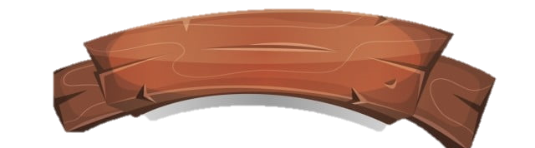
ĐIỀU CHẾ VẮC XIN

Slide 3

LUẬT CHƠI
☞ Để điều chế Vắc – Xin, em cần lấy 3 nguyên liệu từ 3 lọ trên bàn.
☞ Mỗi một lọ thuốc có chứa một câu hỏi. Hãy trả lời câu hỏi để cùng vượt qua thử thách nhé!
☞ Thời gian suy nghĩ cho mỗi câu hỏi là 15 giây.

Slide 4



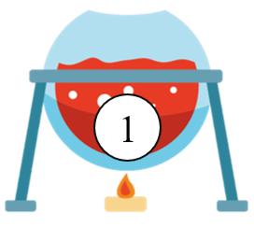
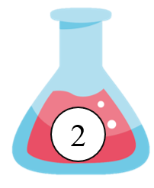

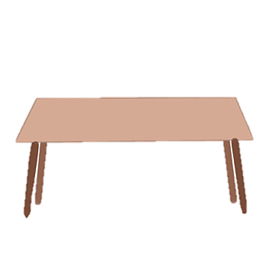

HÃY LỰA CHỌN 1 LỌ THUỐC BẤT KÌ
4

Slide 5

15
14
13
12
11
10
09
08
07
06
05
04
03
02
01
00
Câu hỏi 1: Thế nào là hình có trục đối xứng?
Có đường thẳng d chia hình thành hai phần mà nếu “gấp” hình theo d thì hai phần đó “chồng khít” lên nhau.
d được gọi là trục đối xứng của hình đó.

Slide 6
15
14
13
12
11
10
09
08
07
06
05
04
03
02
01
00
Câu hỏi 2: Thế nào là hình có tâm đối xứng?
Còn điểm O sao cho khi quay hình nửa vòng quanh O, ta được hình “ chồng khít” với hình ban đầu.
O được gọi là tâm đối xứng của hình.

Slide 7
15
14
13
12
11
10
09
08
07
06
05
04
03
02
01
00
Câu hỏi 3: Hãy cho biết trong các hình đã học, hình nào có trục đối xứng?
Đoạn thẳng, hình tròn, hình vuông, hình thoi, hình chữ nhật, tam giác đều

Slide 8
15
14
13
12
11
10
09
08
07
06
05
04
03
02
01
00
Câu hỏi 4: Hãy cho biết trong các hình đã học, hình nào có tâm đối xứng?
Đoạn thẳng, hình tròn, hình vuông, hình chữ nhật, hình thoi, hình bình hành.

Slide 9


CẢM ƠN CÁC EM RẤT NHIỀU!

Slide 10



TRƯỜNG THCS LONG BIÊN
BÀI GIẢNG TRỰC TUYẾN MÔN TOÁN 6A2
TIẾT 20. BÀI ÔN TẬP CUỐI CHƯƠNG V (T)
Giáo viên: Nguyễn Hải Linh
Năm học: 2021 - 2022

Slide 11
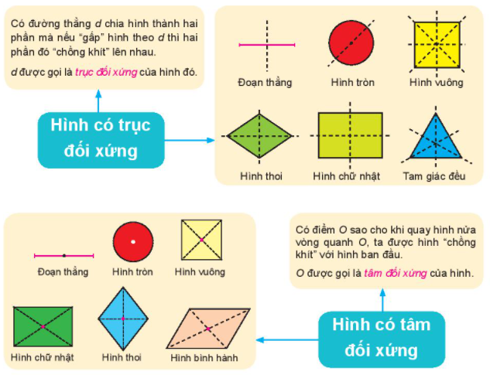
Tổng kết chương V

Slide 12
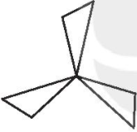
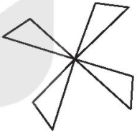
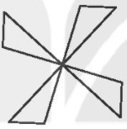
BÀI TẬP
Dạng 1. Xác định tâm đối xứng, trục đối xứng của hình.
5.18. Hình nào dưới đây là hình có tâm đối xứng?
a)
b)
c)

Slide 13
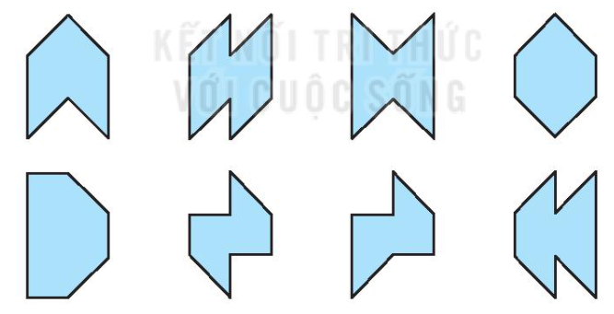
5.23.(SBT- tr91). Quan sát các hình dưới đây:
Có bao nhiêu hình có tâm đối xứng?
Có bao nhiêu hình có đúng một trục đối xứng?
Có bao nhiêu hình có cả tâm đối xứng và trục đối xứng?
Có bao nhiêu hình không có cả tâm đối xứng lẫn trục đối xứng?

Slide 14
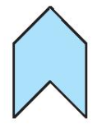

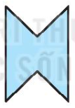

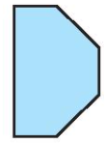



Nội dung | Hình có tâm đối xứng | Hình có đúng 1 trục đối xứng | Hình có cả tâm và trục đối xứng | Hình không có cả tâm đối xứng lẫn trục đối xứng.
Số lượng
4
1
4
1

Slide 15
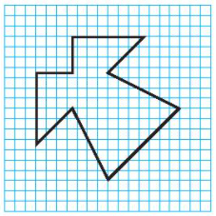
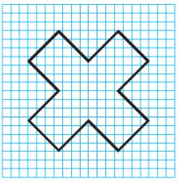
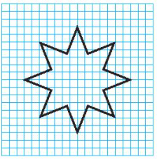
Dạng 2. Vẽ hình
5.17. Em hãy vẽ các hình dưới đây vào giấy kẻ ô vuông rồi chỉ ra tất cả các trục đối xứng của chúng (nếu có)
a)
b)
c)

Slide 16
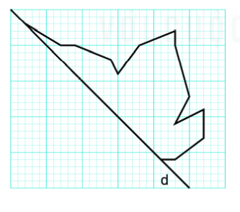
Bài 5.20/SGK/110. Vẽ hình bên vào giấy kẻ ô vuông rồi vẽ thêm và trang trí để được chiếc lá nhận đường thẳng d là trục đối xứng.

Slide 17
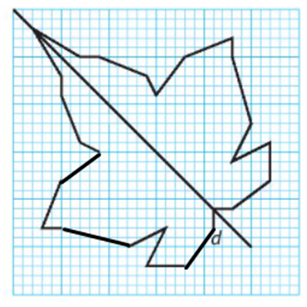
Bài 5.20/SGK/110.

Slide 18
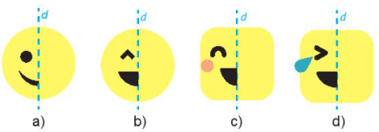
5.19. VẼ MẶT CƯỜI
Vẽ các hình sau vào vở và vẽ thêm họa tiết để được hình mặt cười nhận đường thẳng d cho trước là trục đối xứng.
HOẠT ĐỘNG CÁ NHÂN
- Nhóm 1: Hình a
- Nhóm 2: Hình b
- Nhóm 3: Hình b
- Nhóm 4: Hình d

Slide 19
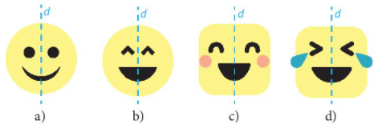
Kết quả:

Slide 20
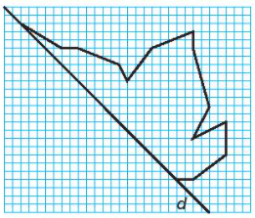
Bài 5.20. VẼ CHIẾC LÁ
Vẽ hình bên vào giấy kẻ ô vuông rồi vẽ thêm và trang trí để được chiếc lá nhận đường thẳng d là trục đối xứng.

Slide 21
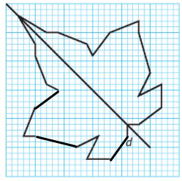
Kết quả:

Slide 22
HƯỚNG DẪN VỀ NHÀ
Ôn lại toàn bộ nội dung kiến thức đã học.
Tìm hiểu trước chương mới “Hoạt động thực hành trải nghiệm” và đọc trước bài mới “Tấm thiệp và phòng học của em”
Chuẩn bị các đồ dùng cho bài thực hành: bìa A₄ màu tùy ý (21cm × 29,7cm); giấy màu các loại; kéo, hồ dán (băng dính hai mặt), thước thẳng, bút chì, compa, màu, máy tính cầm tay, giấy bút.
Mỗi tổ chuẩn bị 2 thước dây.

Slide 23
CẢM ƠN CÁC EM ĐÃ CHÚ Ý LẮNG NGHE

